Slide 1
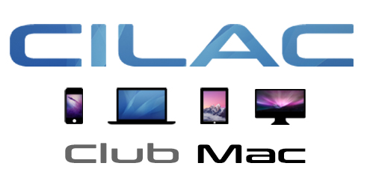
Atelier bureautique du Cilac
Yves Cornil
Initiation et perfectionnement à l’utilisation de la micro-informatique.
Démarrage sur disque externe sous mac OS X et macOS 11
13/06/2021 – maj 26/08/2021
©Yves Cornil www.cornil.com
Notes:
Quelques mots sur le créateur de cette présentation: Yves Roger Cornil.
Microsoft MVP Consumer Macintosh du 1/1/2007 au 31/12/2015.
Microsoft MVP Office & services depuis le 1/1/2016.
Co-fondateur de Microcam en 1981 – Vice-président de Microcam (Rennes).
Co-fondateur de Microcam06 en 1989 – Président d’honneur de Microcam06 (Nice)
Créateur de la section micro à Fréjus Vous Accueille, animateur micro de février 2002 à juin 2007.
Animateur au CILAC (59 La Madeleine) depuis avril 2013.
Apple Teacher iPad depuis avril 2020.

Slide 2
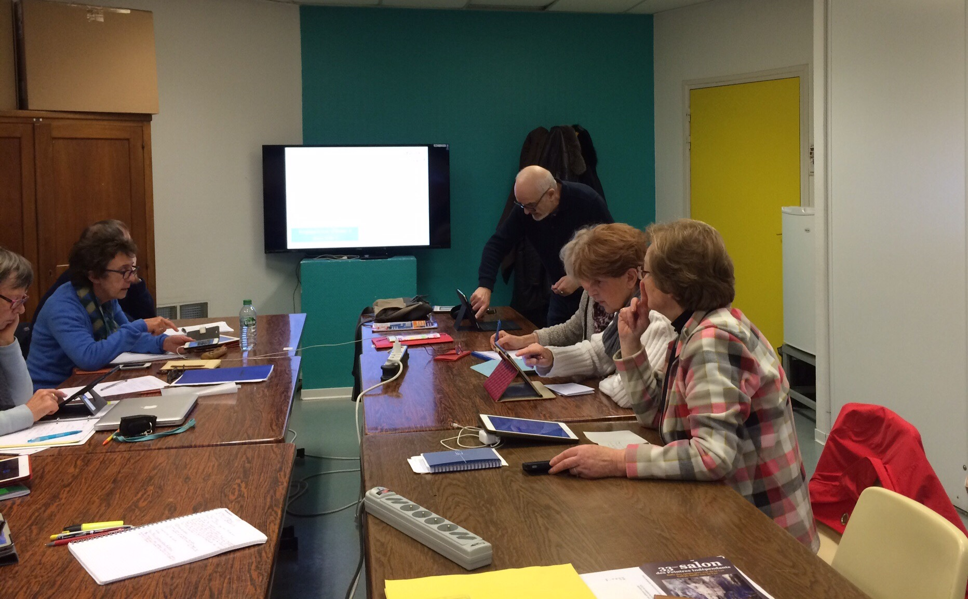
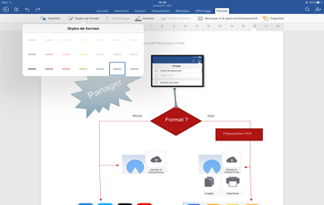
Les ateliers du CILAC
Saison 2020-2021
iPad et iPhone
1

Slide 3
Quels disques ?
Formatage.
HFS+ et APFS
Clonage avec Carbon Copy Cloner (CCC).
Changer le disque système de démarrage.
Changer le disque système au démarrage
Au programme

Slide 4
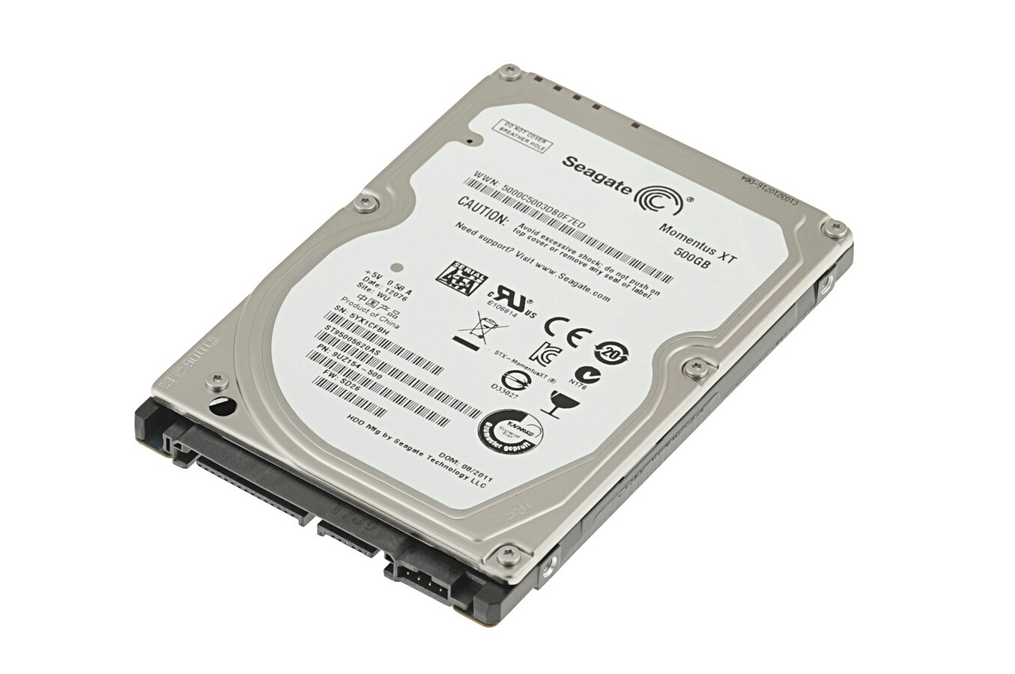
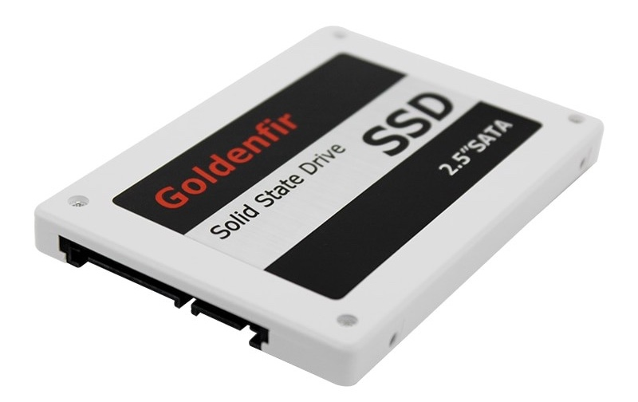
SSD ou HDD ?

Slide 5
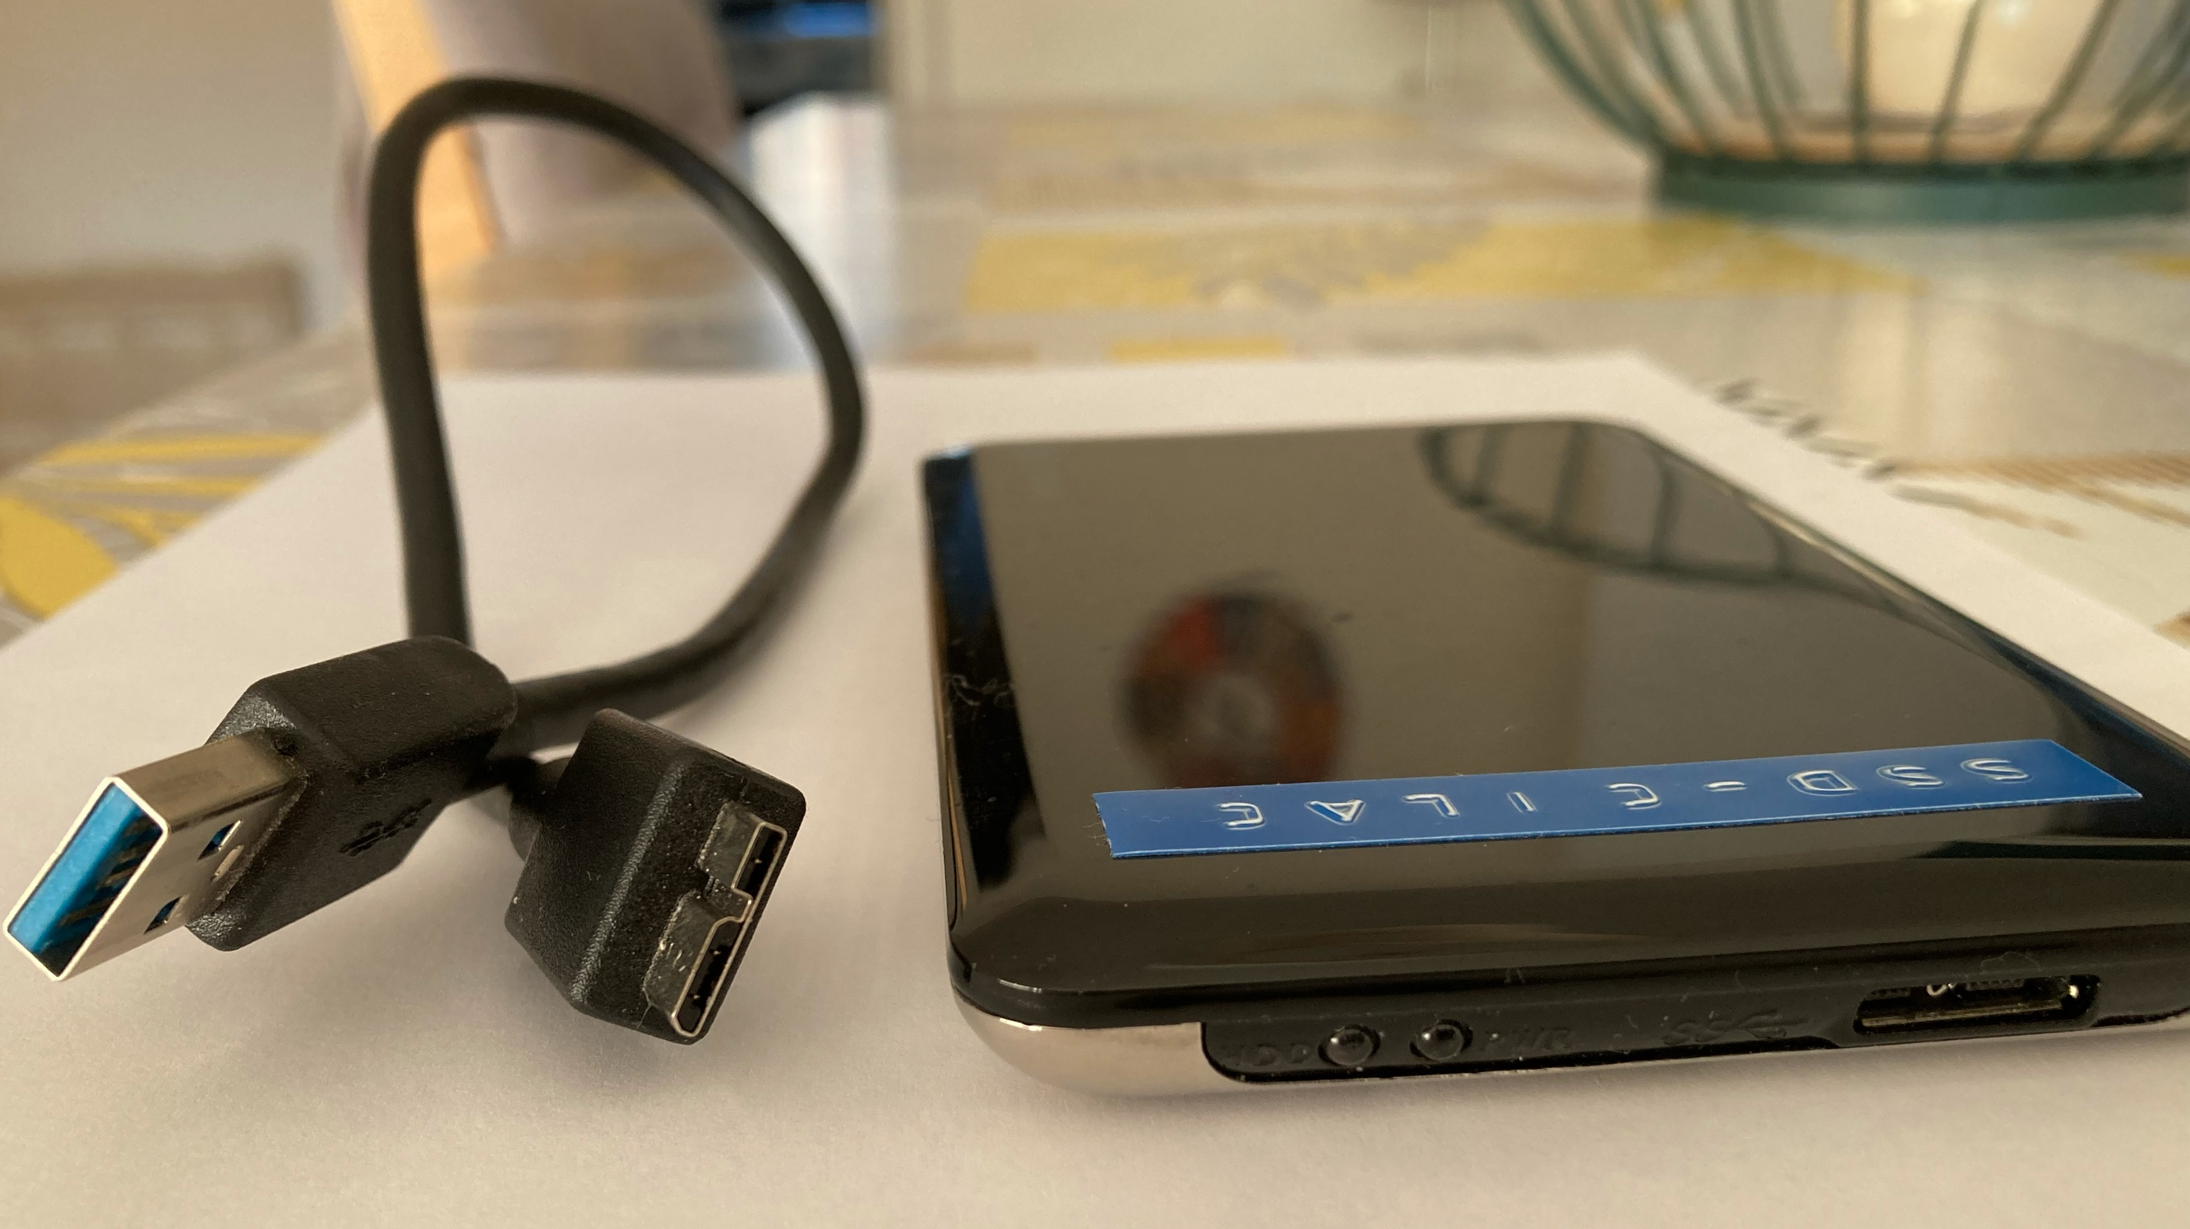
Disque SSD USB 3

Slide 6
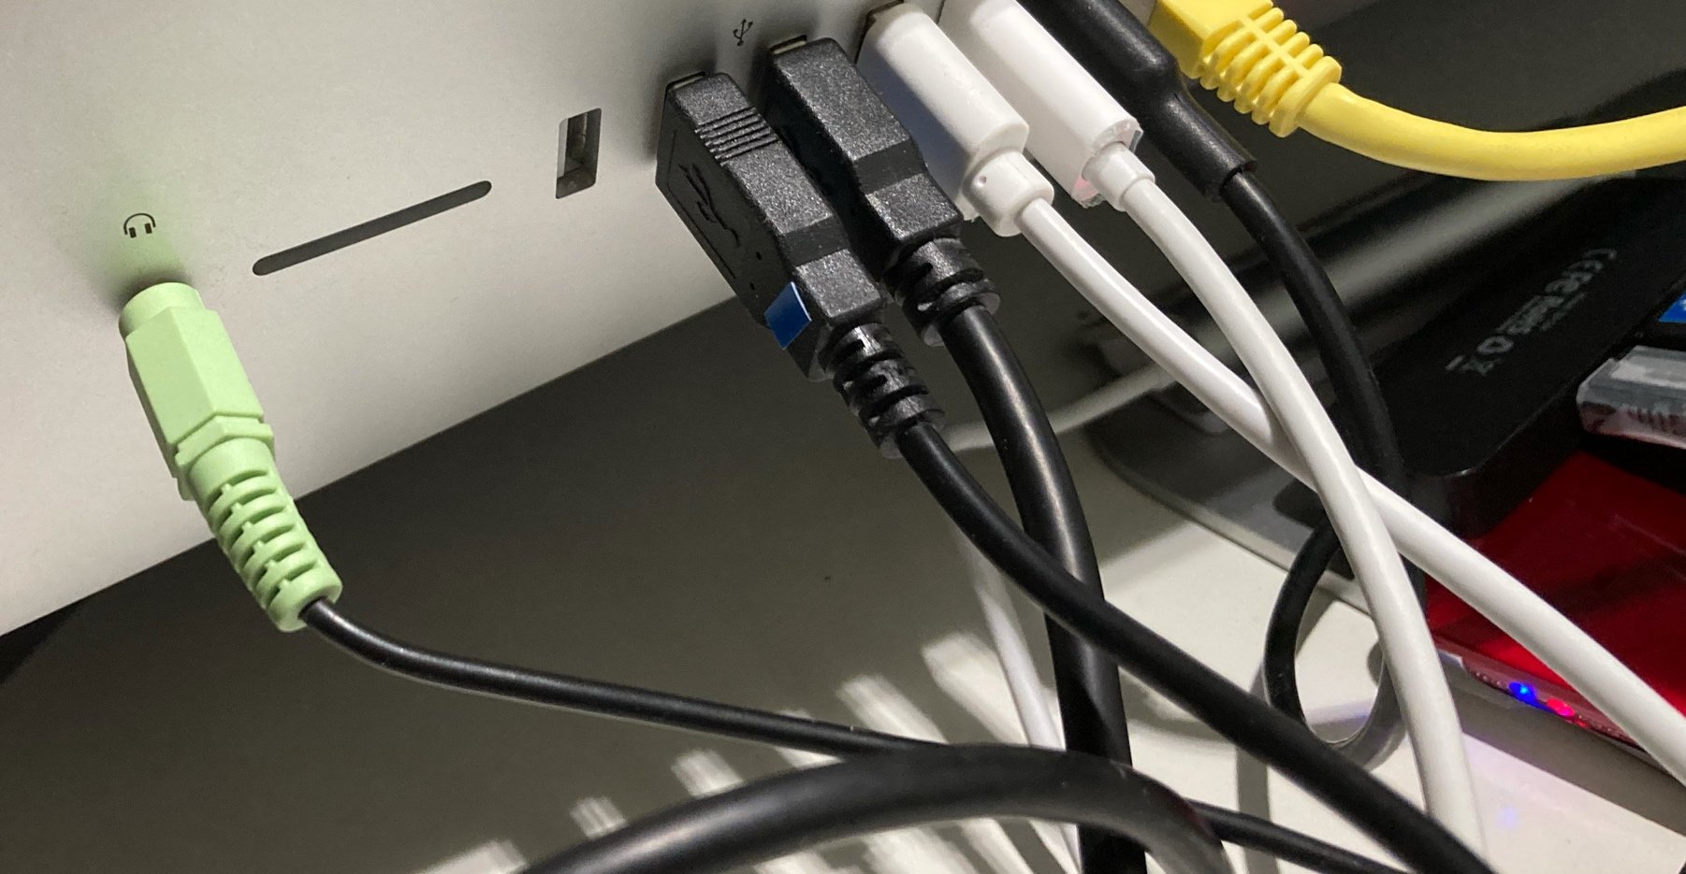
Quelques disques de mon iMac Intel

Slide 7
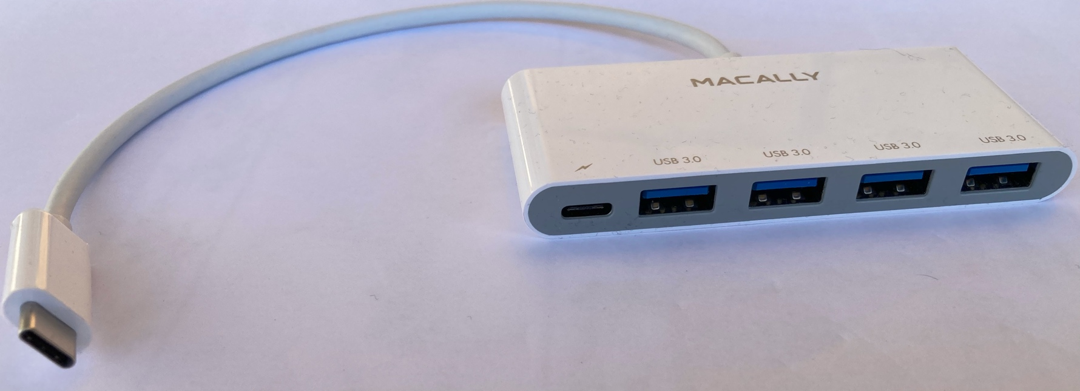
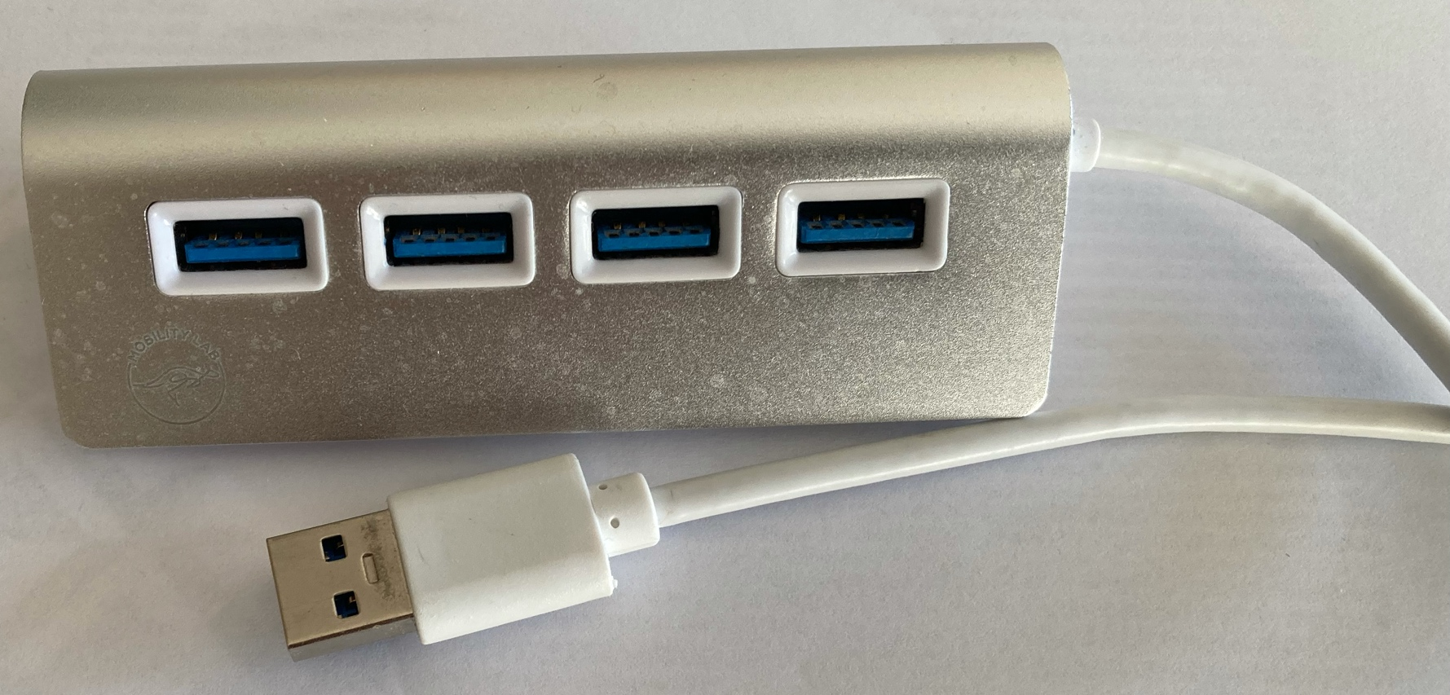
Hubs
USB-c/USB3
USB3

Slide 8
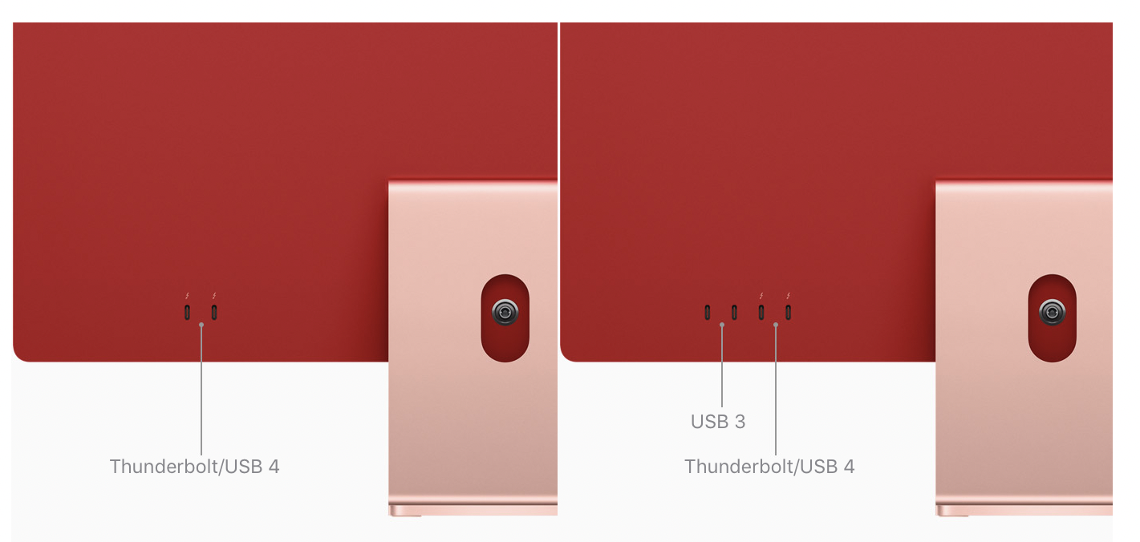
Ports sur iMac Intel et M1

Slide 9
Objectif : installer et utiliser macOS sur un disque externe

Slide 10
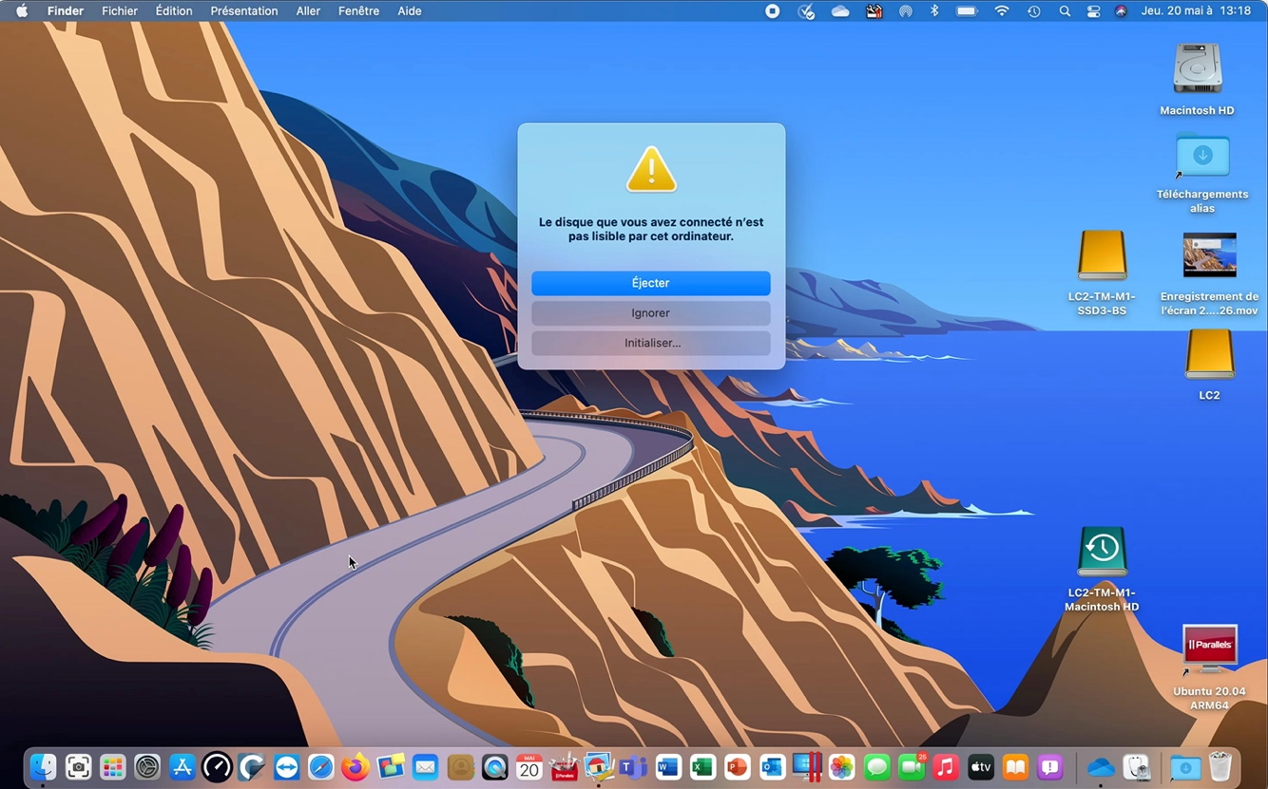
Formater un nouveau disque
Notes:
En branchant le disque neuf vous avez une erreur, le disque est illisible, il faut l’initialiser
En cliquant sur initialiser macOS lance l’utilitaire de disque.

Slide 11
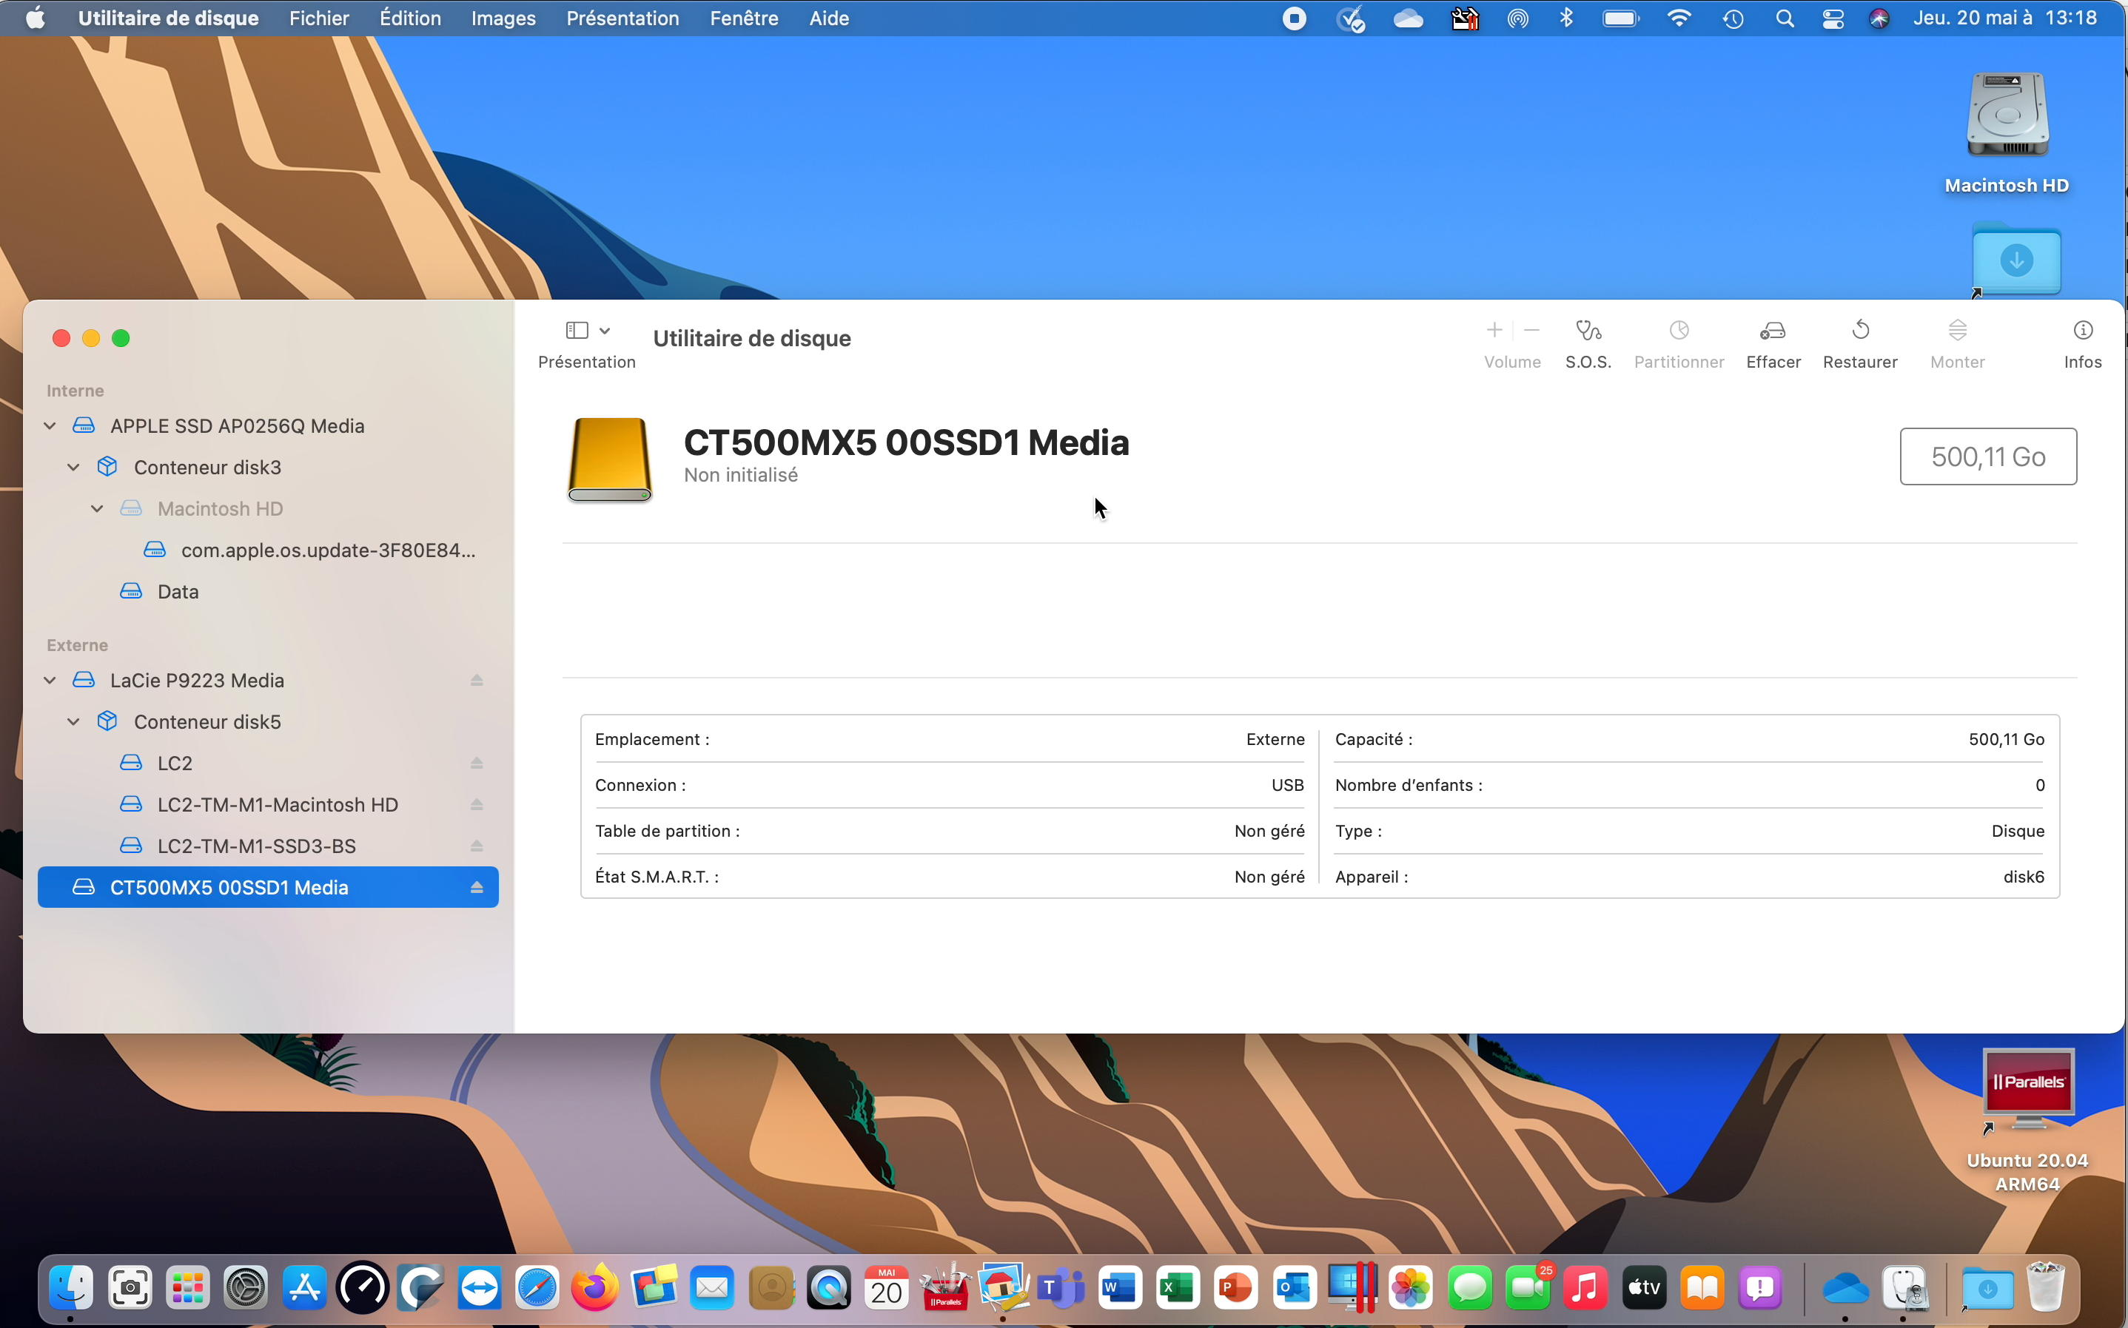
Effacer

Slide 12
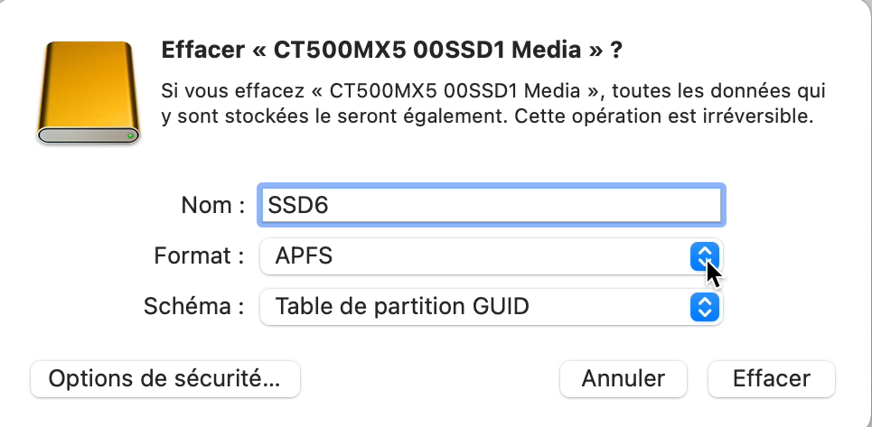
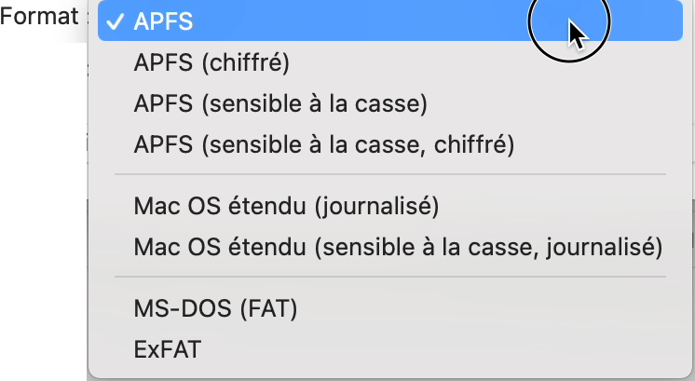
Formater en APFS
Notes:
Donnez un nom au disque (ici SSD6),
Choisissez le format APFS,
Choisissez le schéma de partition GUID
Cliquez sur effacer.

Slide 13
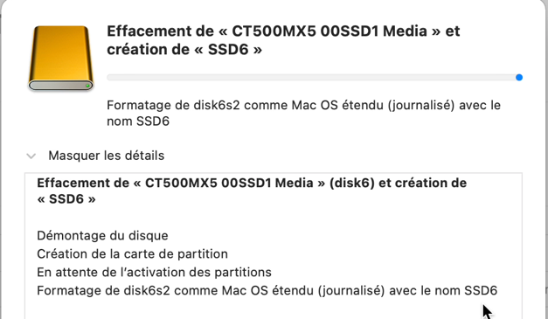
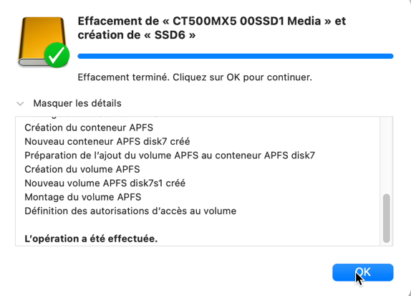
Différentes phases
Notes:
Le formatage s’effectue en plusieurs phases.

Slide 14
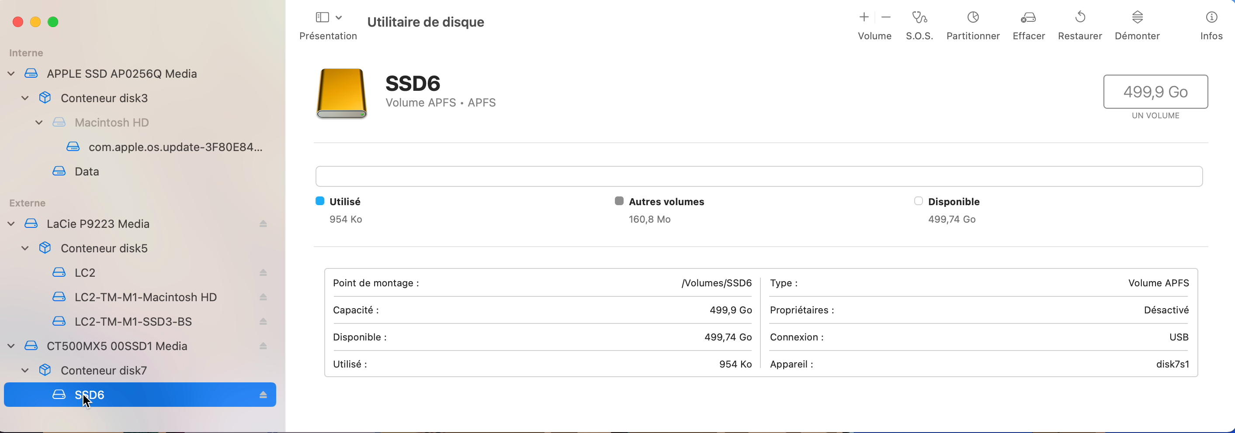
Formatage terminé
Notes:
Le disque CT500MX5 contient maintenant :
Un conteneur nommé disk7 ;
Un volume APFS nommé SSD6.

Slide 15
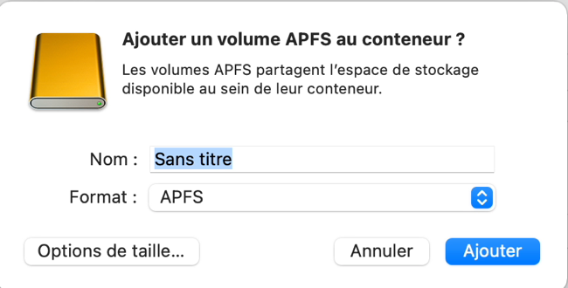
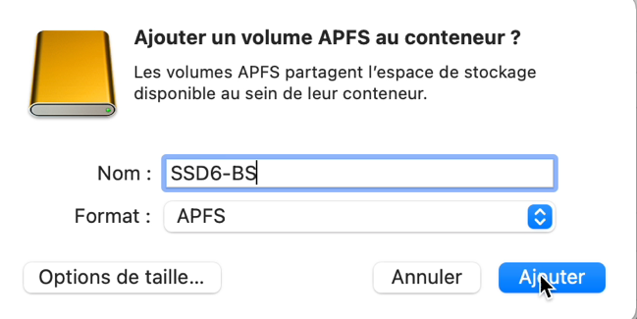
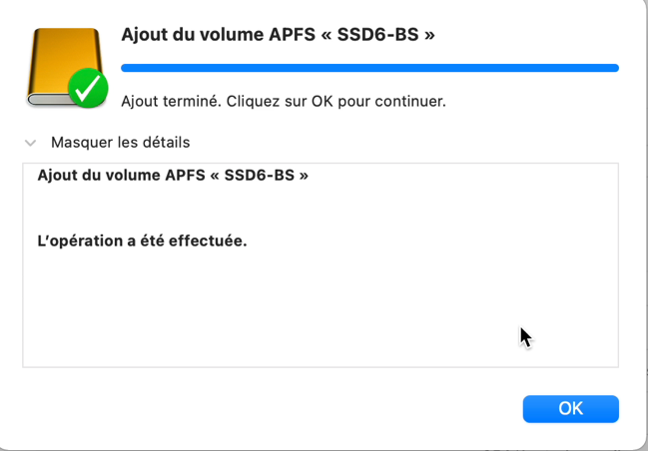
Ajouter un volume.
Notes:
Au volume SSD6, je vais ajouter un nouveau volume.
J’ai ajouté un volume nommé SSD6-BS.

Slide 16
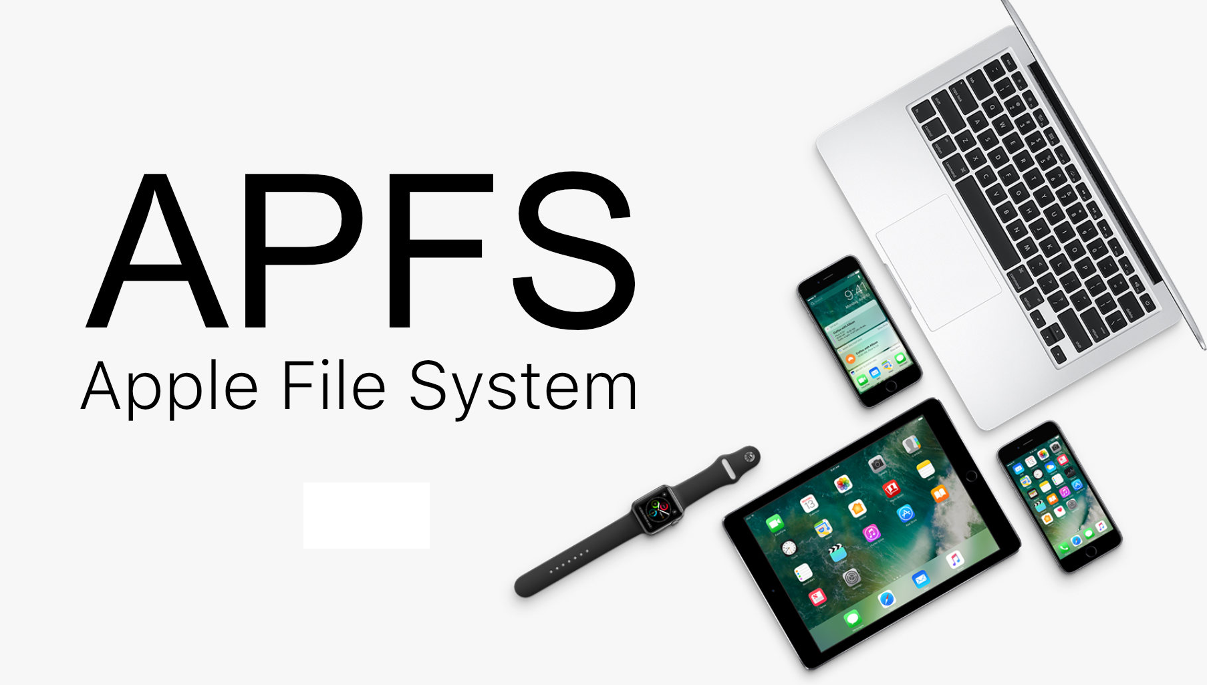
Pourquoi APFS?

Slide 17
APFS est un nouveau système d’organisation des disques introduit avec macOS High Sierra et depuis macOS Mojave les disques système sont obligatoirement formaté en APFS.
Dans APFS on parlera de conteneurs et de volumes.
Un disque formaté en APFS pourra contenir plusieurs conteneurs et un conteneur pourra contenir plusieurs volumes.

Slide 18
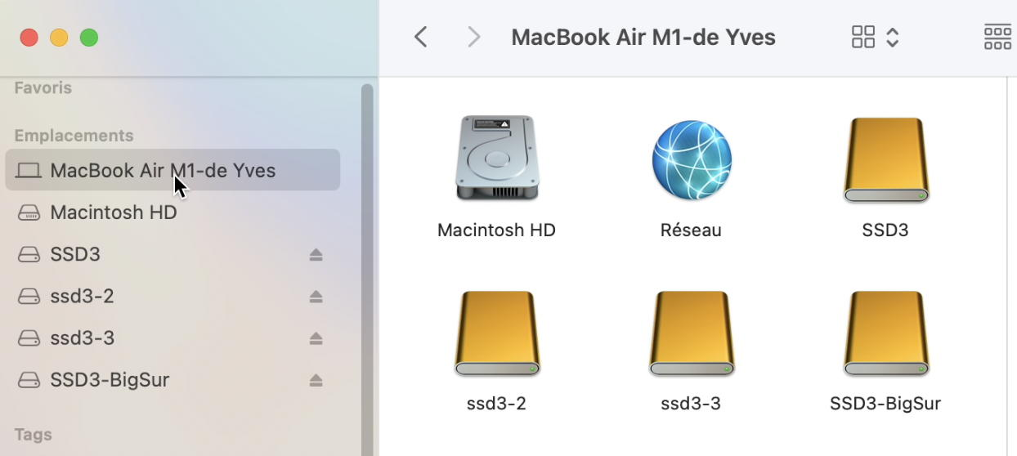
Exemples de disques
Notes:
Sur le MacBook Air de Yves il y a 5 disques affichés, mais si Macintosh HD ne fait pas trop de doute, qu’en est-il des 4 autres disques ; est-ce des disques physiques différents ou un seul disque découpé en partitions ou en volumes ?
Nous aurons la réponse dans l’utilitaire de disque.

Slide 19
Notes:
Il y a 2 disques physiques :
Apple SSD, le disque interne du MacBook ;
Asmedia Arrow Series Media : un disque externe USB, avec une table de partition GUID et d’une capacité de 500,11Go ; c’est un disque SSD (mais rien ne l’indique ici).
Ce disque est découpé en 2 parties :
SSD3 (barre bleue) pour 180,21 Go ;
Un conteneur disk7 (barre rouge) découpé en 4 volumes, pour 319,56 Go.

Slide 20
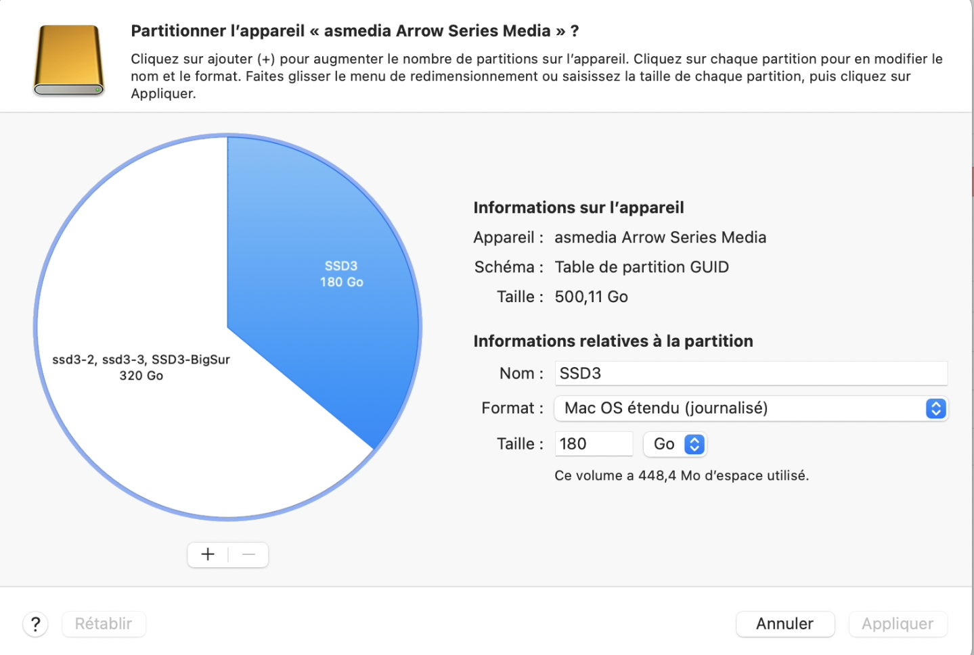
HFS+ et APFS
Notes:
Pour en savoir un peu plus sur la structure du disque cliquons sur Partitionner
Le disque est découpé en 2 partitions :
SSD3 formaté en Mac OS étendu (journalisé) de 180 GO.

Slide 21
Un conteneur et 4 volumes
Notes:
Le conteneur contient 4 volumes.
Ssd3-2, ssd3-3, SSD3-BigSur et SSD3-1 – Data (groupe de volume).

Slide 22
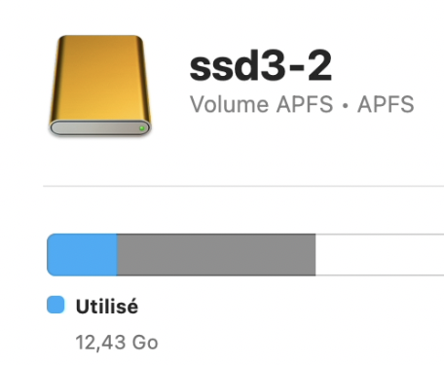
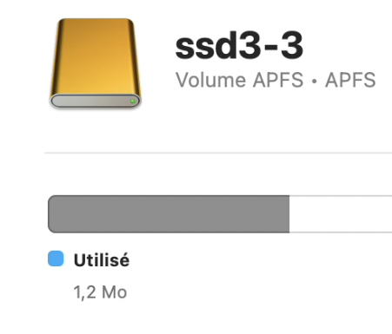
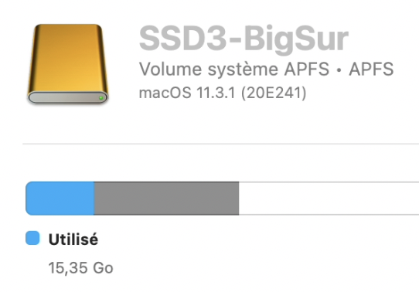
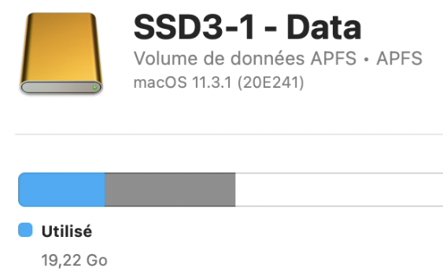
Nos 4 volumes APFS

Slide 23
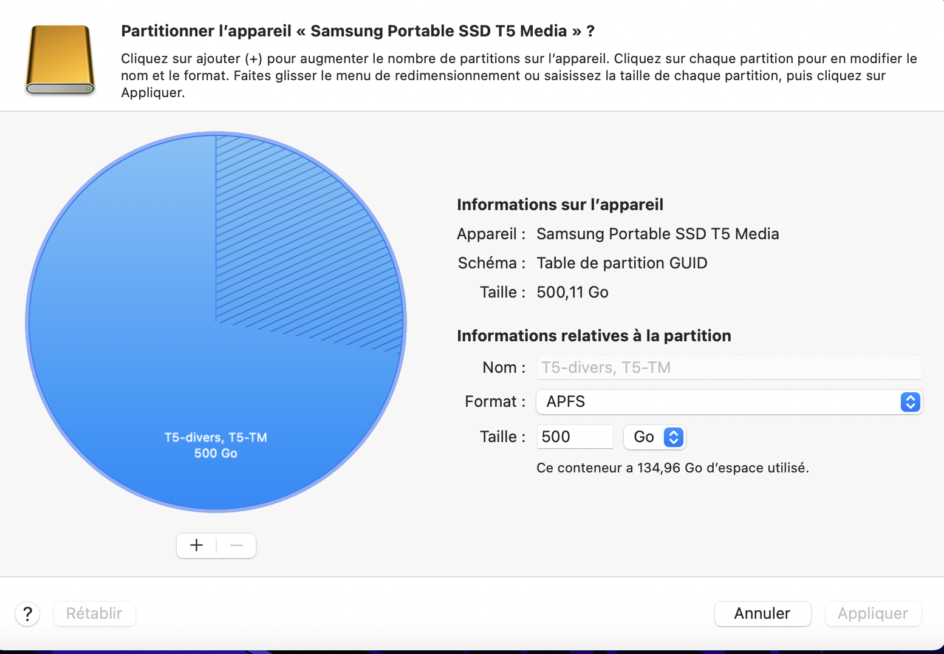
Disque formaté APFS uniquement

Slide 24
1 conteneur et 2 volumes
Notes:
Le disque Samsung T5 a une capacité de 500 Go et il est découpé en 1 conteneur et 2 volumes APFS.

Slide 25
Copier plusieurs systèmes sur un disque externe avec CCC.
Notes:
Nous allons constituer un disque externe comprenant 3 systèmes macOS, macOS Mojave, macOS Catalina et macOS Big Sur.
Ces 3 systèmes sont actuellement sur un disque SSD de 1To que nous allons copier avec Carbon Copy Cloner (CCC) sur un disque SSD de 500 Go ; ce dernier disque a été formaté en APFS avec 4 volumes.

Slide 26
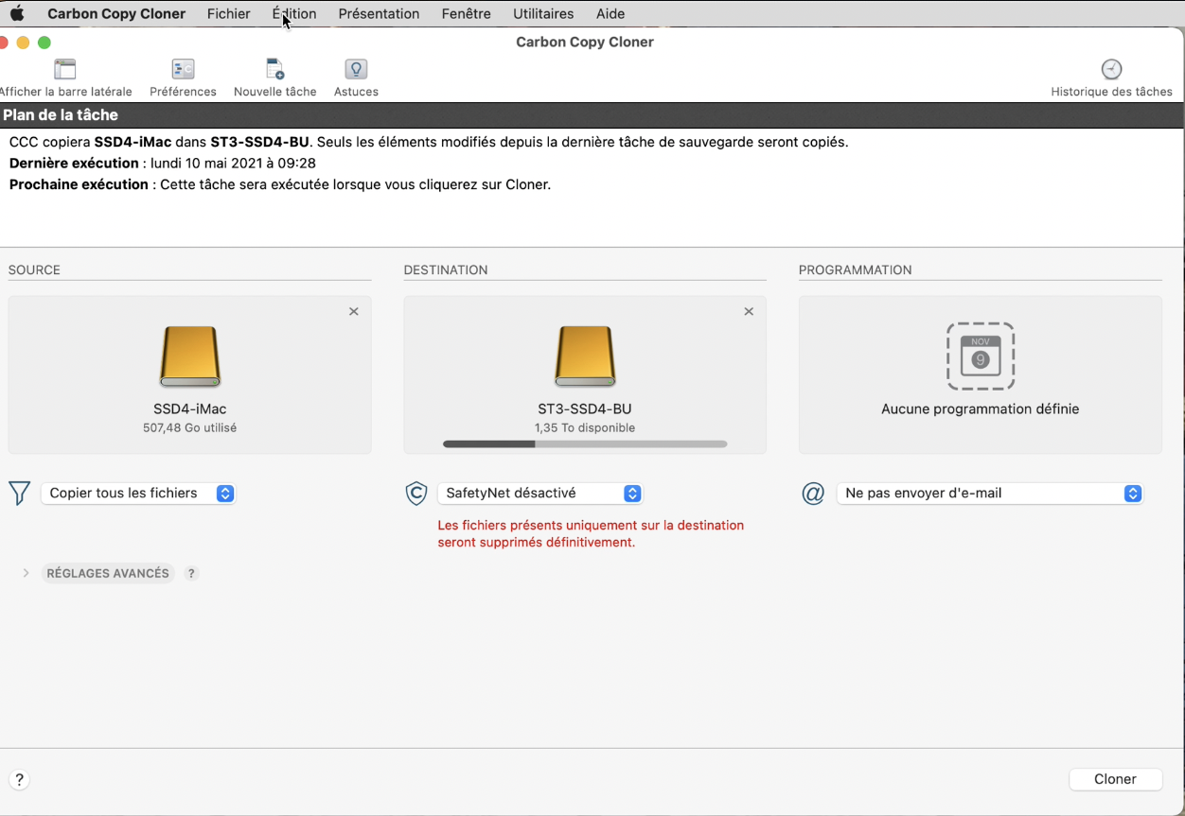
Copie de macOS 10.14 Mojave.

Slide 27
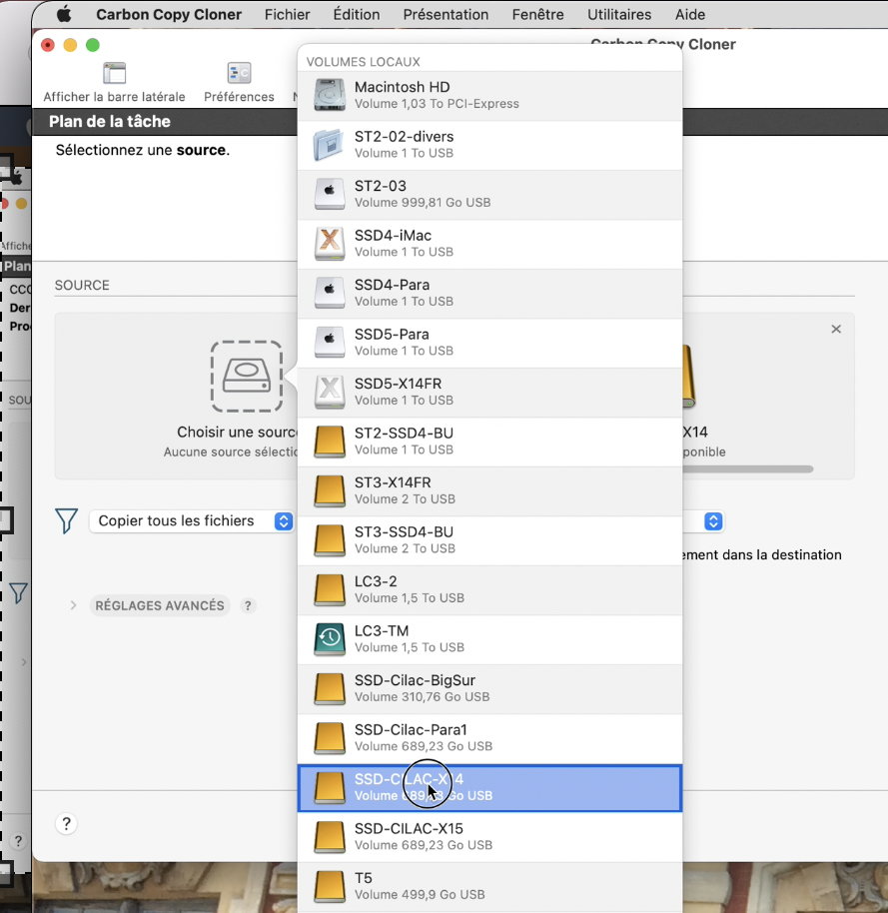
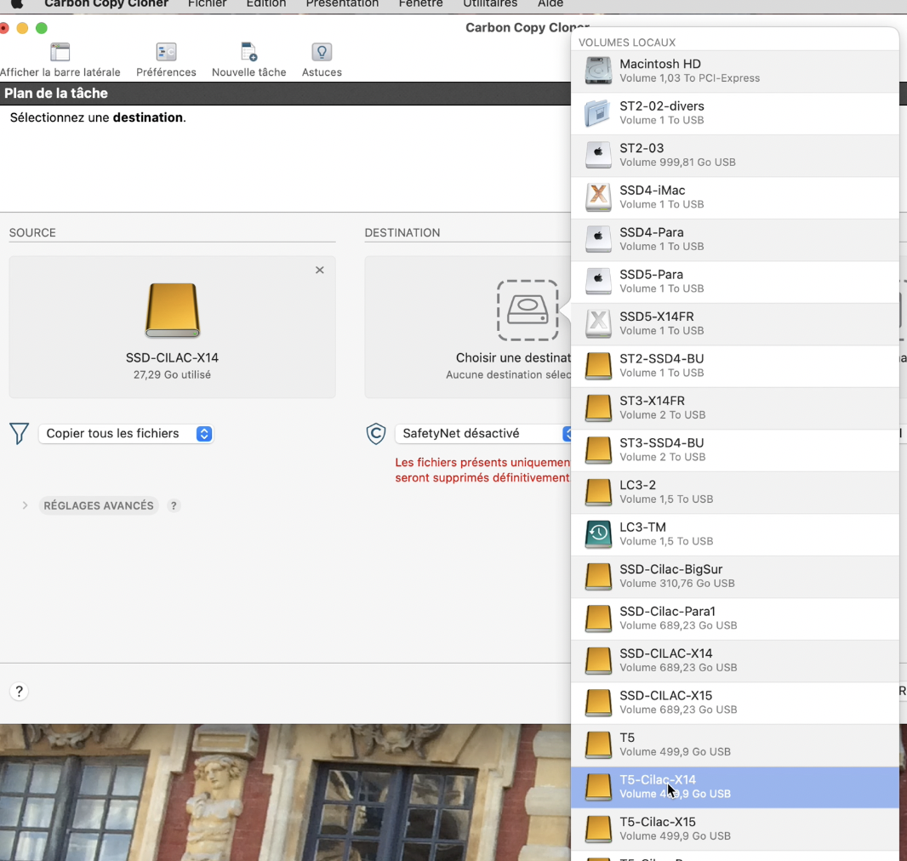

Slide 28
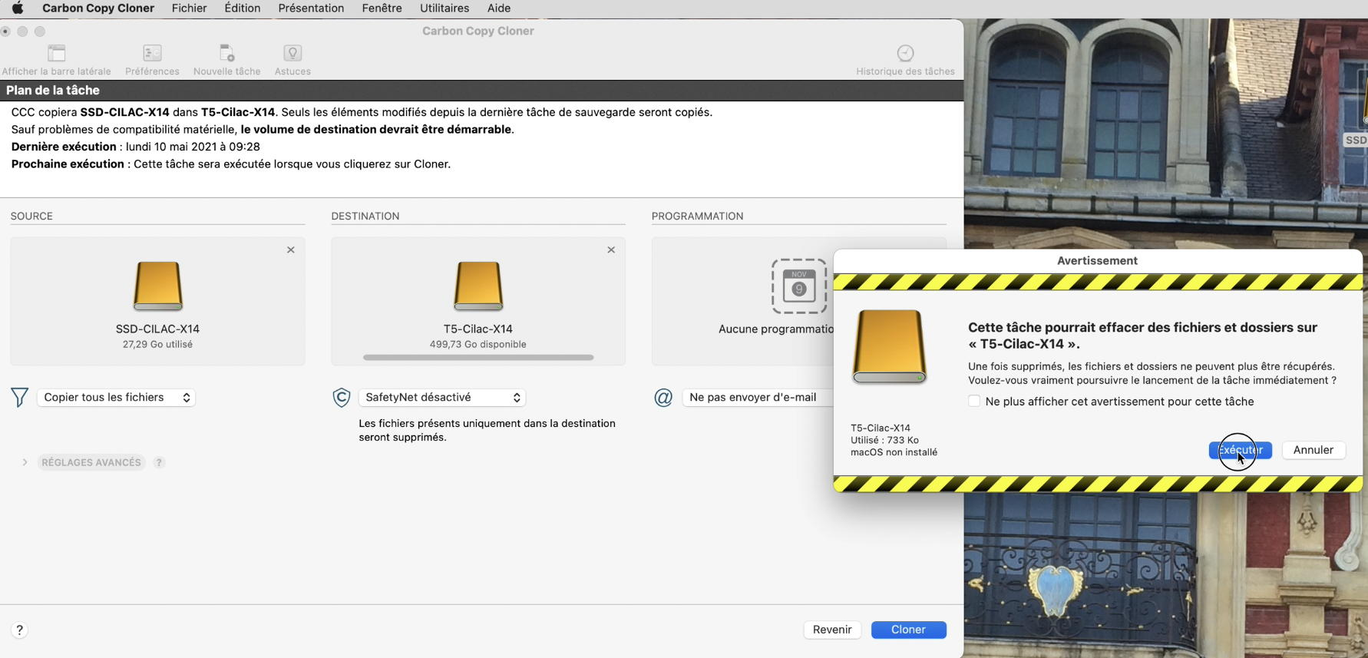
Notes:
Je vais copier la totalité de SSD-CILAC-X14 sur T5-Cilac-X14.
Je clique sur cloner, puis sur exécuter.

Slide 29
Copie

Slide 30
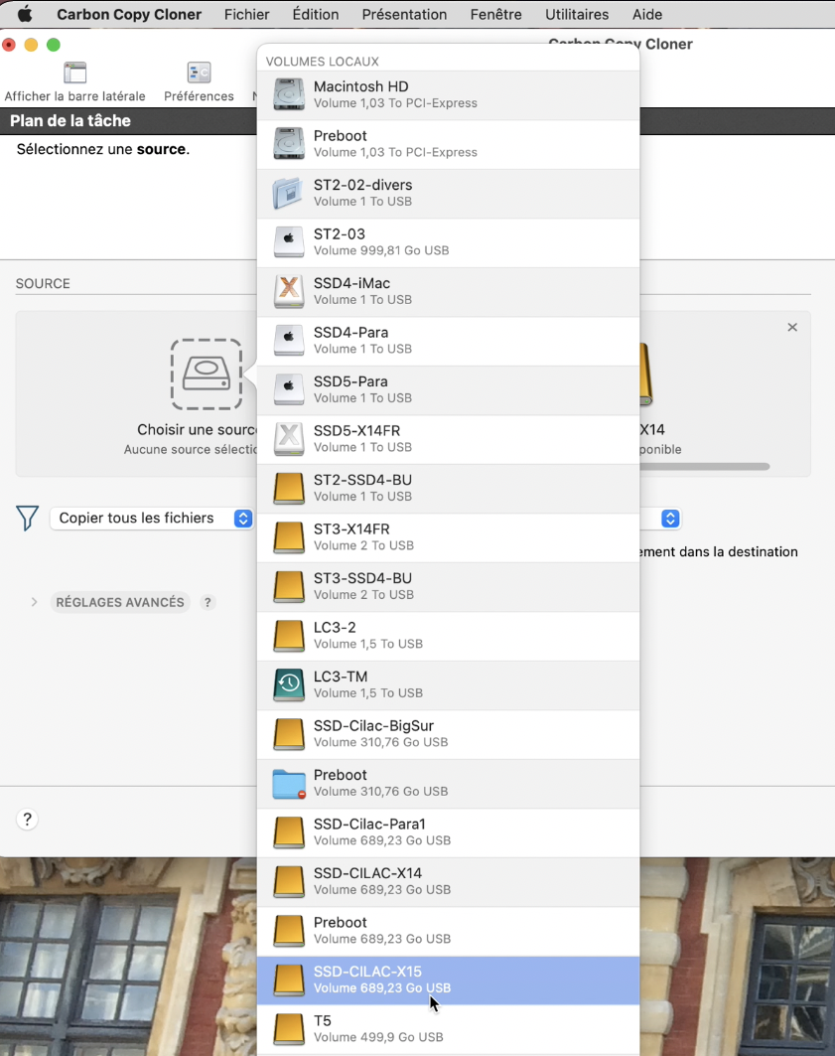
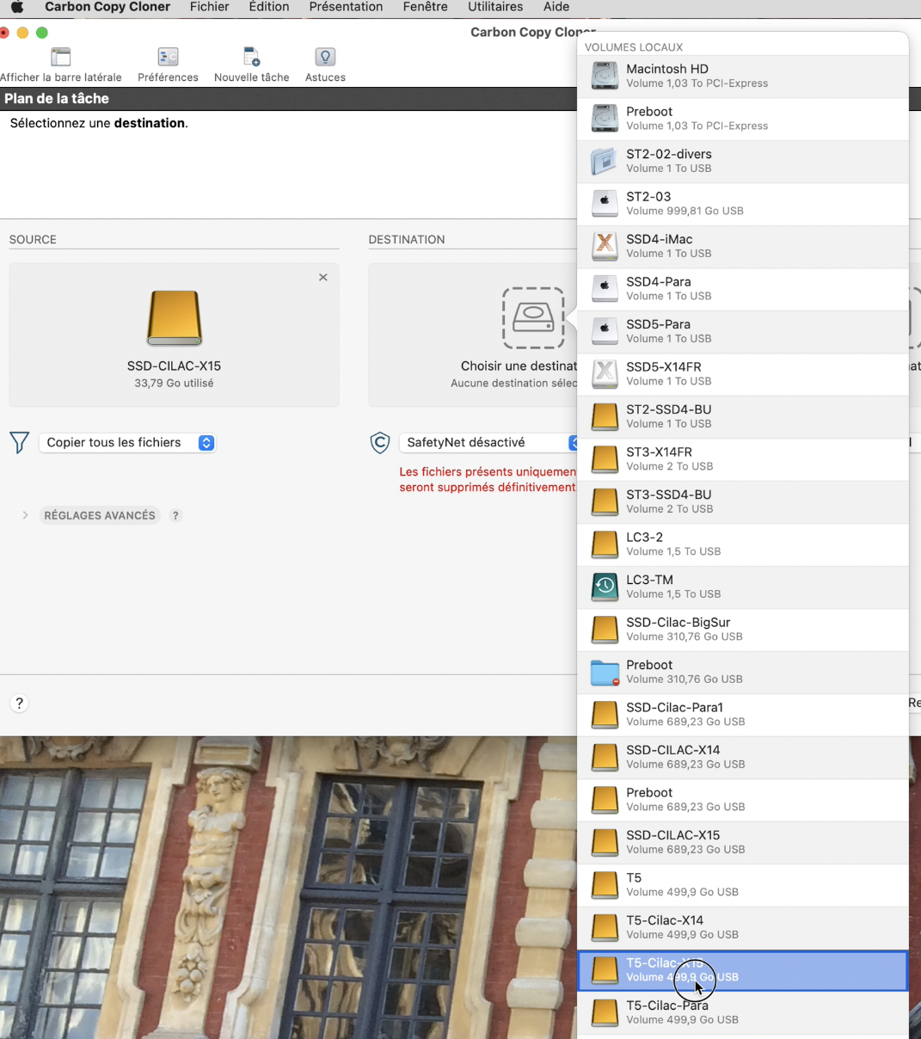
Copie de macOS 10.15 Catalina
Notes:
Copie de SSD-CILAC-X15 sur T5-Cilac-X15.

Slide 31
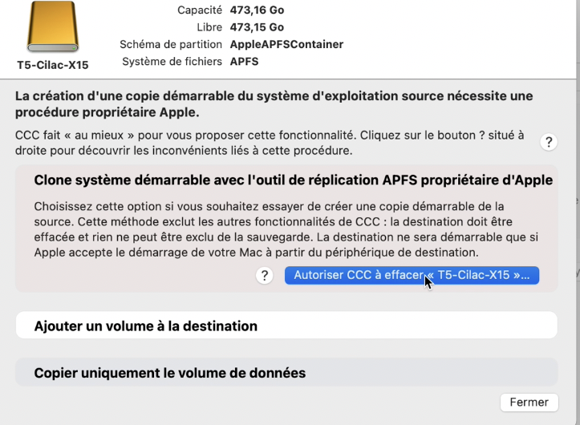
Notes:
Depuis macOS Catalina Apple a changé la procédure de copie des disques démarrables ; il faut effacer le disque de destination.

Slide 32
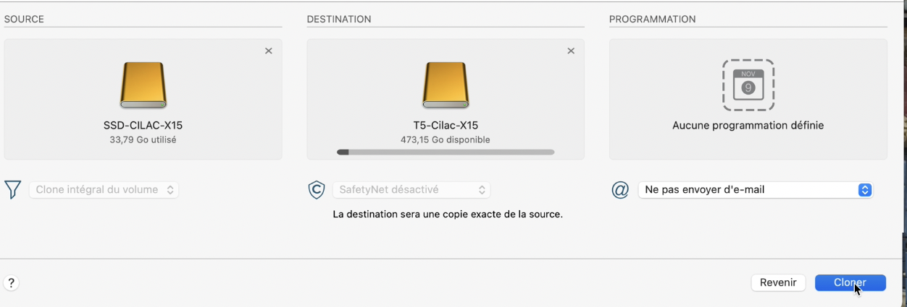

Slide 33
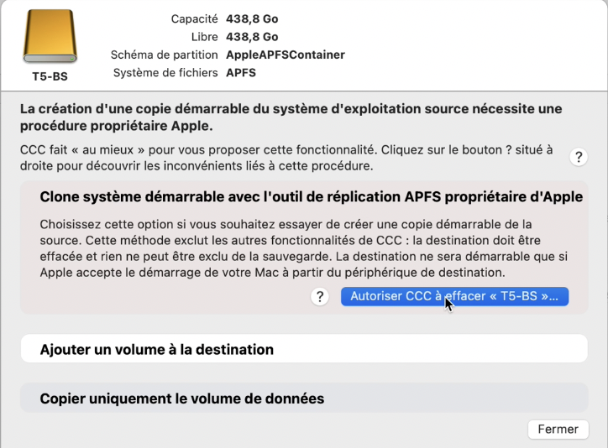
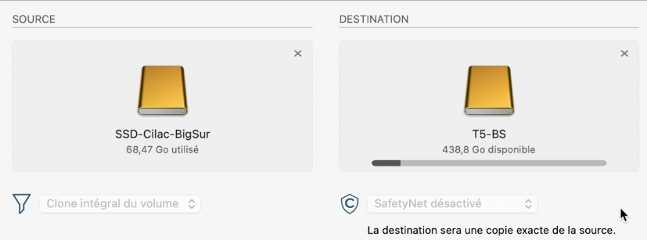
Copie de macOS 11 Big SUR
Notes:
Copie de SSD-Cilac Bigsur sur T5-BS ; la aussi il faut effacer le disque de destination.

Slide 34
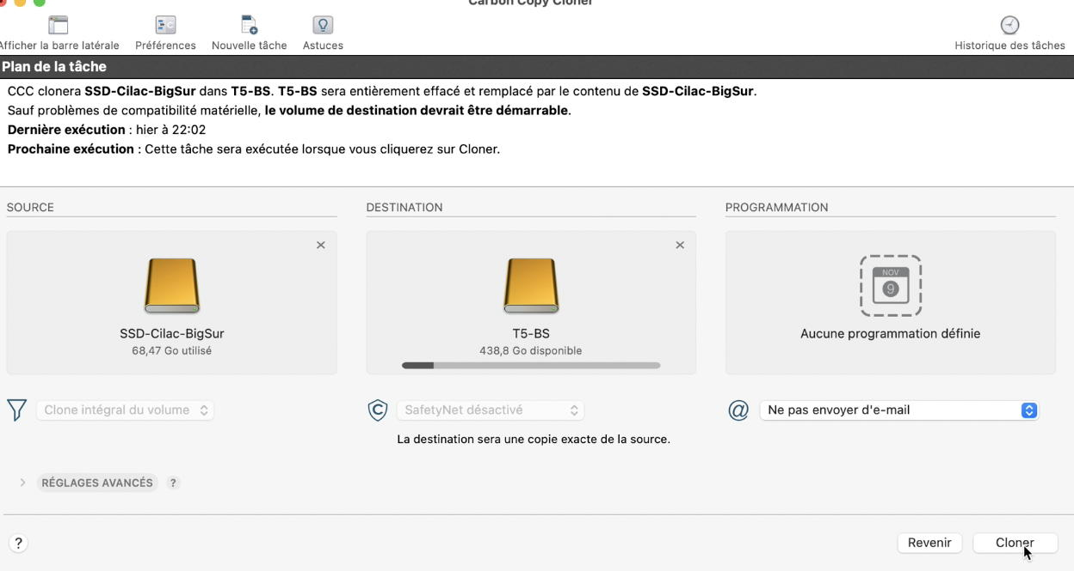

Slide 35
Copie d’un disque de données utilisateur et sélection de fichiers.

Slide 36
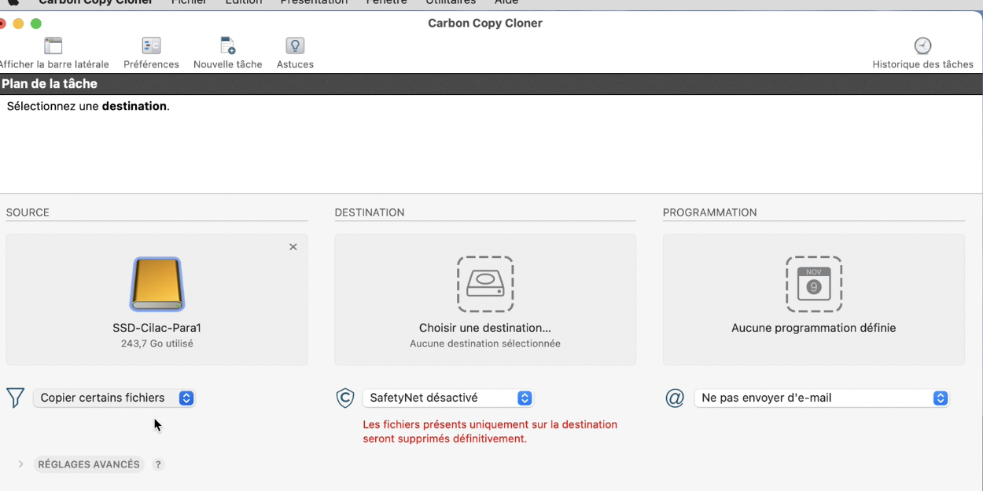
Notes:
Du disque SSD-Cilac-Para1 je ne vais copier que certains fichiers.

Slide 37
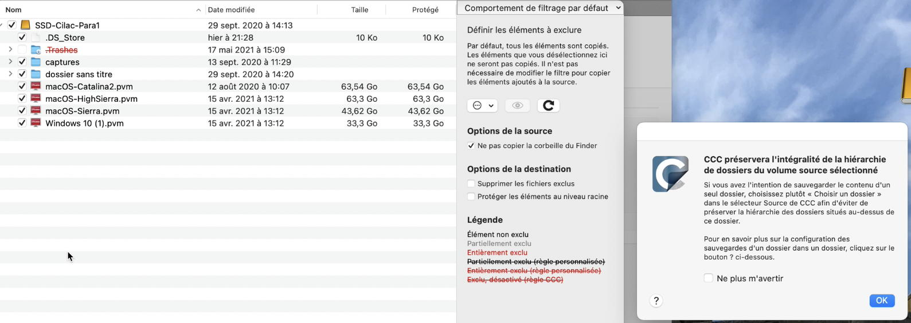
Notes:
Je désélectionne SSD-Cilac-Para1, puis je vais sélectionner les fichiers ou dossiers à copier.

Slide 38
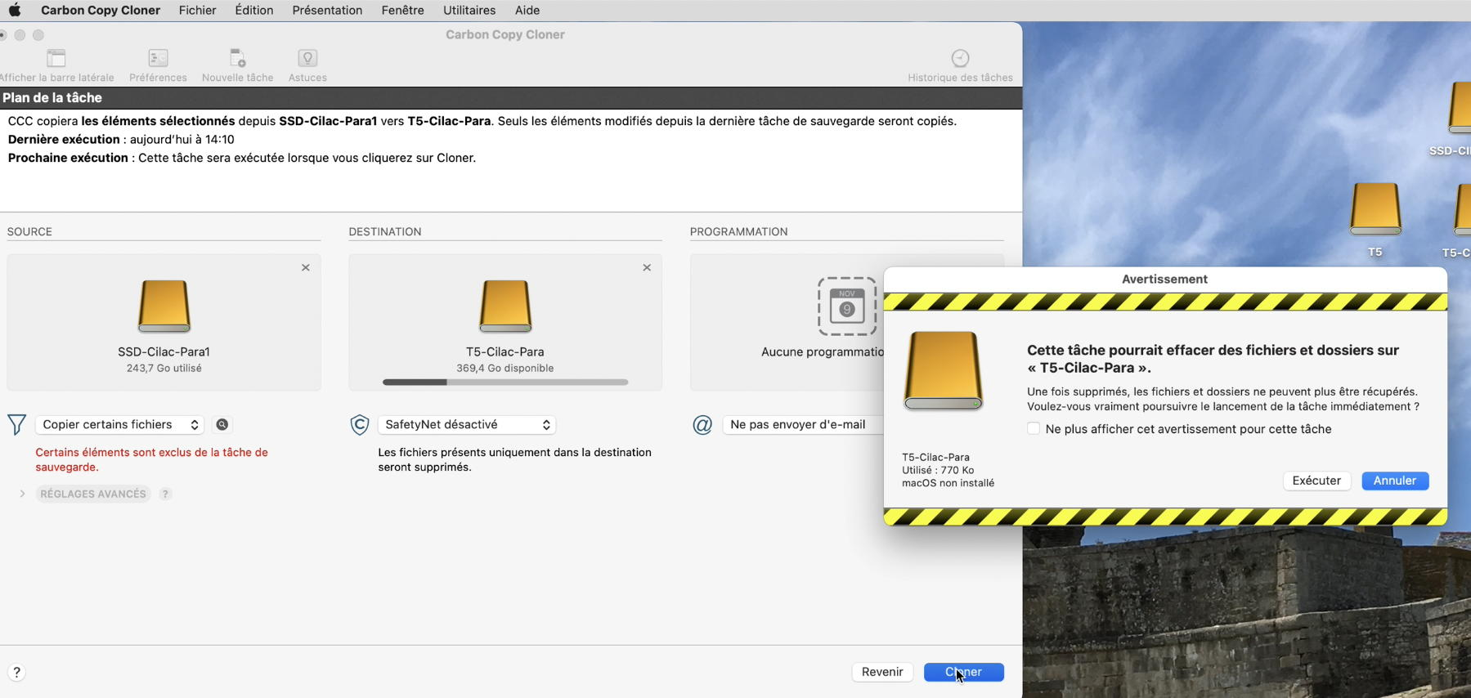
Notes:
Je clique sur cloner, puis sur exécuter.
Comme SafetyNet a été désactivé, le disque T5-Cilac-Para peut être effacé.

Slide 40
Vue du disque

Slide 41
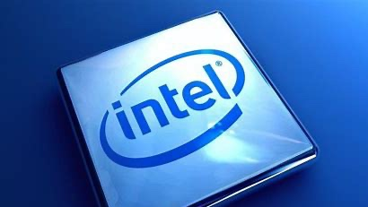
Changer de disque AU démarrage sur un Mac Intel.

Slide 42
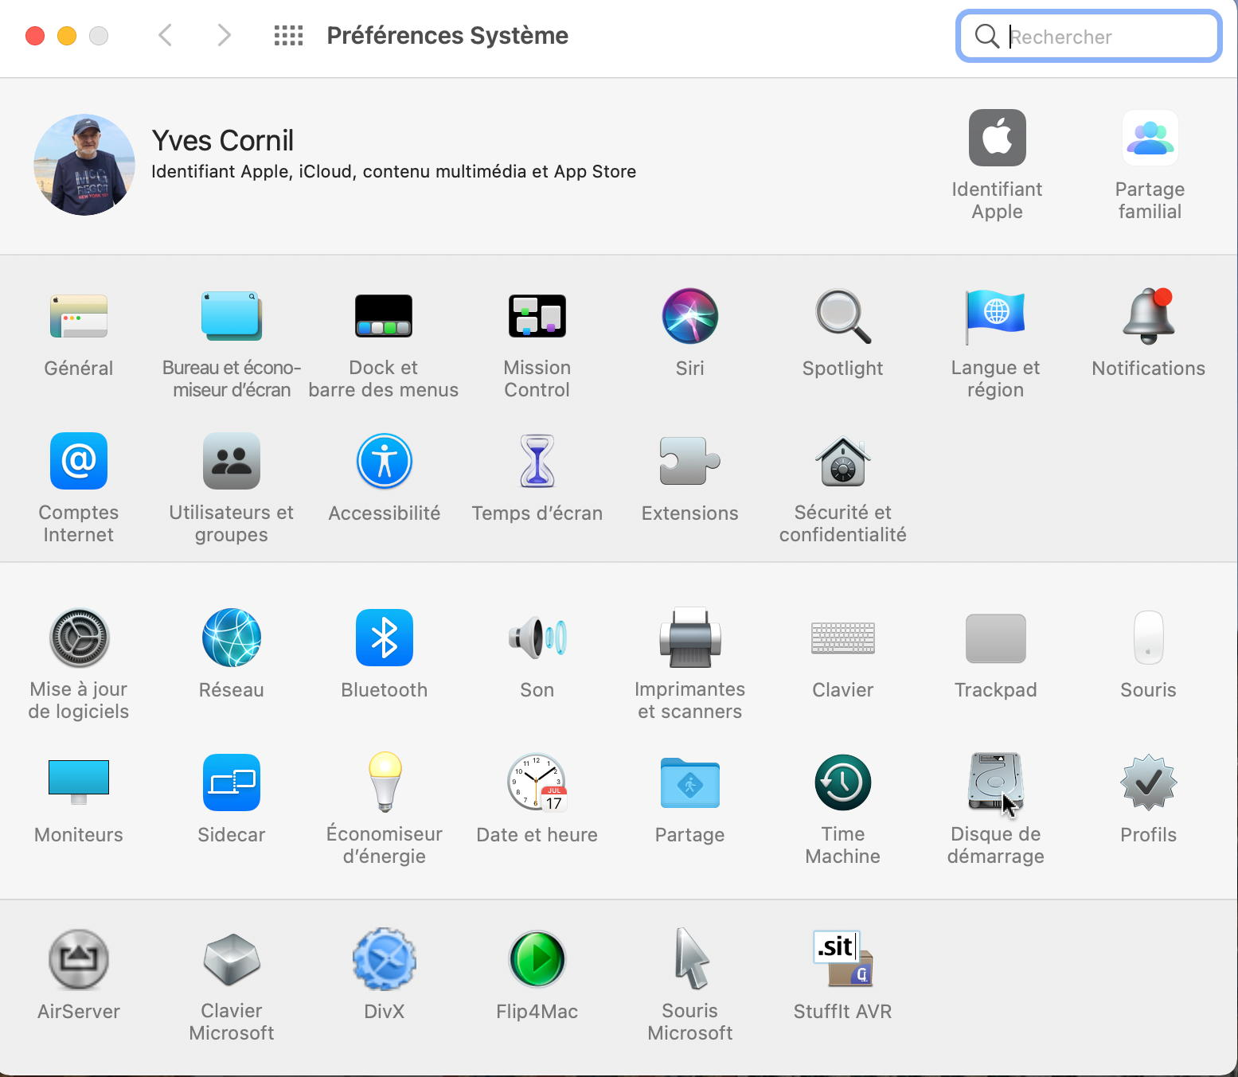
Changer le disque de démarrage depuis macOS 11 Big Sur.
Notes:
Pour changer le disque de démarrage, allez dans les préférences système > disque de démarrage.

Slide 43
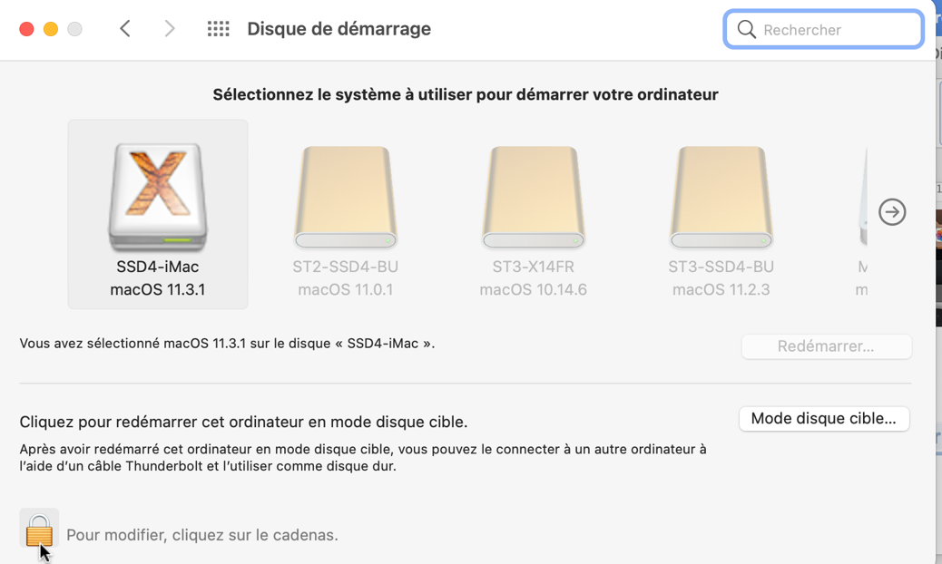
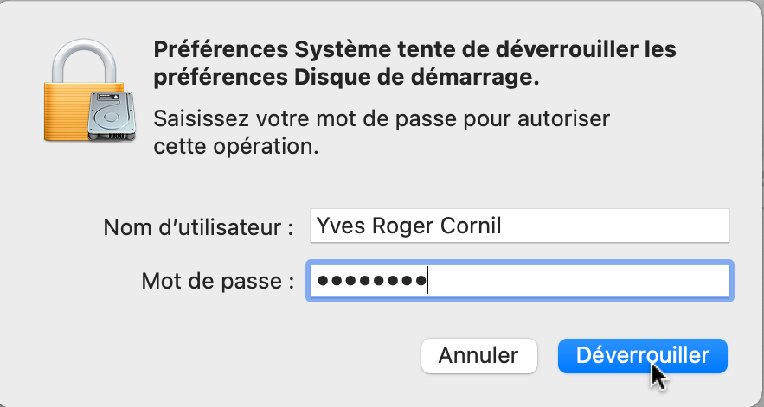
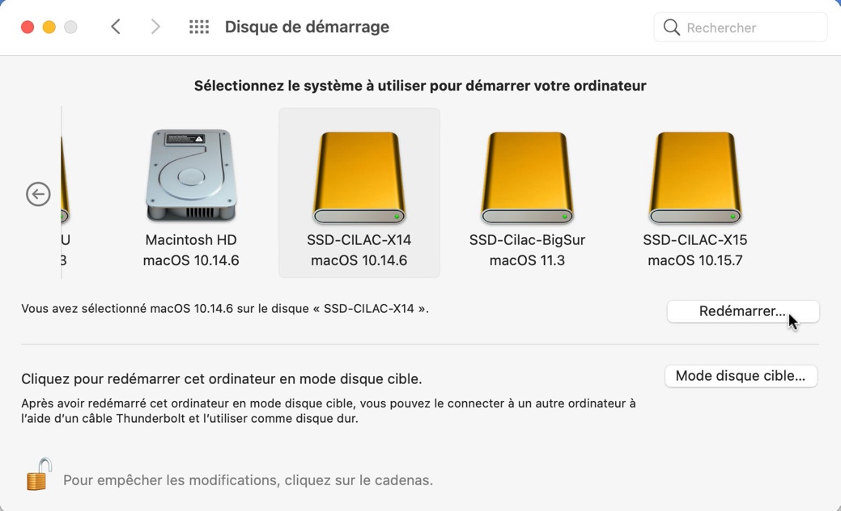
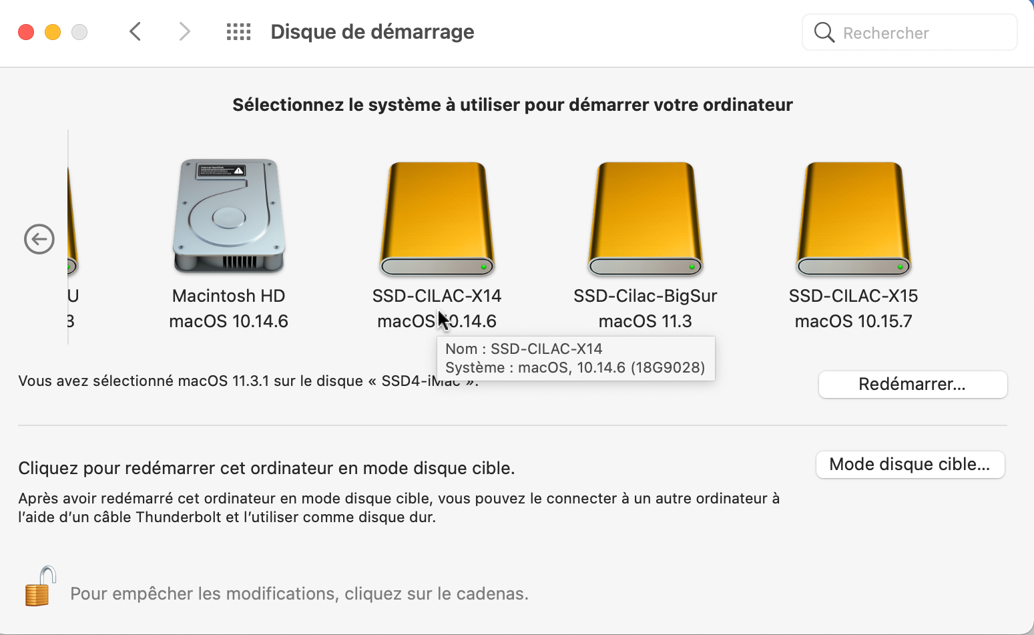
Notes:
Sélectionnez le disque voulu, puis cliquez sur redémarrer.

Slide 44
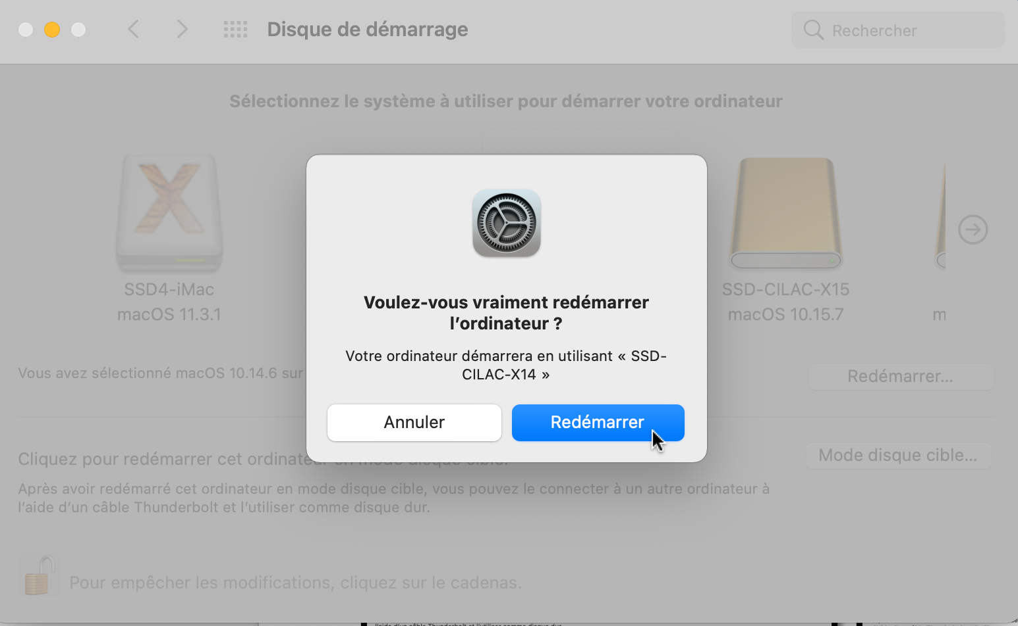

Slide 45
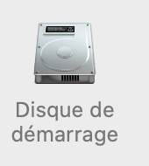
Changer le disque de démarrage depuis macOS X 10.15 Catalina.

Slide 46
Changement du disque au démarrage sur un Mac M1.

Slide 47
Notes:
Pour changer le disque de démarrage de l’iMac M1,
Allez dans les préférences système > disque de démarrage,
Ouvrez le cadenas,
Donnez le mot de passe de l’utilisateur, puis choisissez le disque,
Cliquez sur redémarrer,
Confirmez le redémarrage sur le disque qui a été choisi.

Slide 48
Procédure de sécurité

Slide 50
Changer de disque système lors du redémarrage d’un Mac Intel.
Notes:
Pour changer de disque système lors d’un redémarrage, appuyez longuement sur la touche alt du clavier et restez appuyé sur cette touche jusqu’à l’affichage des disques système ; sélectionnez le disque voulu puis appuyez sur la touche retour.
Ici on redémarrera depuis le disque SSD4-iMac.

Slide 51
Changer de disque système lors du redémarrage d’un MacBook M1.
Notes:
Appuyez longuement sur le bouton de démarrage du clavier du MacBook M1.
Maintenez appuyé pour afficher les options de démarrage, chargement des options de démarrage.

Slide 52
Notes:
Cliquez sur un disque ou sur les options de démarrage
Sélection du disque T5-BS, puis continuer.

Slide 53
Changer de disque système au redémarrage d’un iMac M1.
Notes:
Appuyez longuement sur le bouton de démarrage.

Slide 54
De macOS 10.14 à macOS12 bêta
Notes:
Appuyez longuement sur le bouton de démarrage.

Slide 55
Recherche Apple bêta
Notes:
Recherchez le site Apple bêta et inscrivez-vous ou cliquez se connecter si vous êtes déjà inscrit au programme bêta.

Slide 56
Saisissez votre identifiant Apple et mot de passe
Identifiant Apple

Slide 57
Identification à 2 facteurs
Notes:
Appuyez longuement sur le bouton de démarrage.

Slide 58
Notes:
Cliquez sur le lien inscrire votre Mac.

Slide 59
Téléchargement de l’utilitaire

Slide 61
Notes:
Appuyez longuement sur le bouton de démarrage.

Slide 63
Notes:
Appuyez longuement sur le bouton de démarrage.

Slide 65
Choix du disque pour l’installation

Slide 67
iCloud

Slide 68
Sécurité
Notes:
Appuyez longuement sur le bouton de démarrage.

Slide 72
Dans Mail

Slide 74
Renommer le disque

Slide 76
Disques de démarrage

Slide 77
Vue des volumes

Slide 78
Structure du disque
Notes:
App

Slide 79
Plus sur
www.cornil.com

Slide 80
iPad, iPhone, Mac et + c’est au CILAC

Slide 81
https://cilaclamadeleine.org

Slide 82
Le Cilac est au CCA 35 rue St Joseph
59110 La Madeleine

